Slide 1
Impianti termici
Prof. Ing. Marco Boscolo

Slide 2
Tipi di impianti termici
Per il riscaldamento o raffreddamento degli ambienti (climatizzazione);
Per produrre il calore o il freddo necessario per determinati processi tecnologici (di processo)
l’energia richiesta da motrici termiche turbine a vapore ad esempio (propulsione navale o generazione elettrica)

Slide 3
Componenti principali di un impianto termico
Il generatore rende disponibile l’energia termica nelle condizioni fisiche e tecniche più adatte per l’impiego.
le reti di distribuzione: convogliano il fluido termovettore ("transfer") che trasporta il calore fino alle utenze.
l’utilizzatore: cede l’energia termica al processo o all’ambiente

Slide 4
Fonti di calore
energia solare
calore di recupero
combustibili gassosi
combustibili liquidi

Slide 5
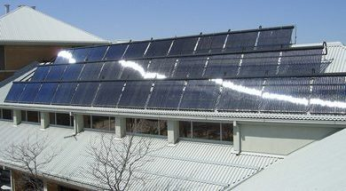
Solare termico

Slide 6
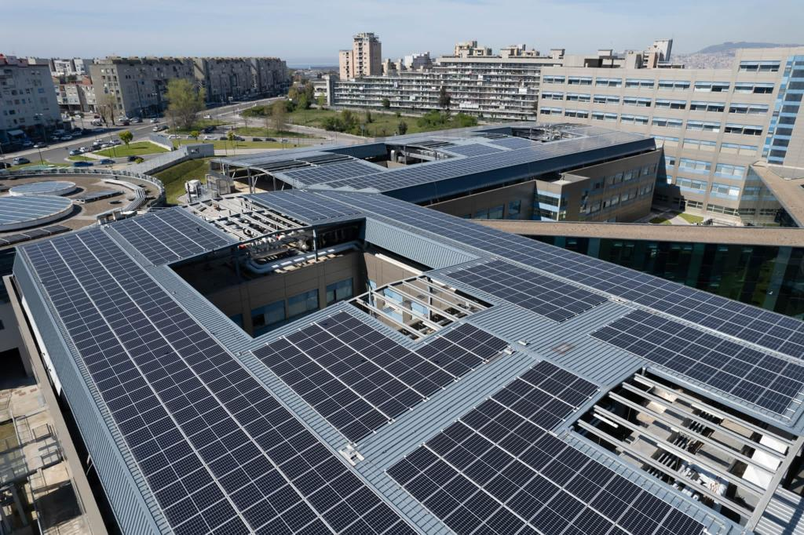
Fotovoltaico
Ospedale del mare di Napoli (825 kWh_{p})

Slide 7
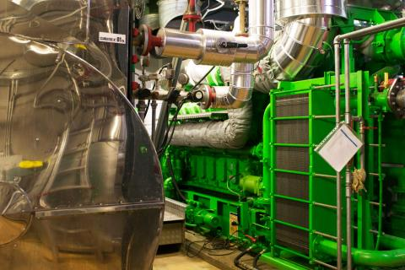
Cogenerazione
Ospedale Torrette di Ancona - Impianto di cogenerazione

Slide 8
Gas metano
Miscela di gas
P.C.I.
  55,7 MJ/kg
  39,8 MJ/Nm³
Densità 0,7 kg/Nm³
Fumi privi di polveri
Non contiene zolfo

Slide 9
Gasolio riscaldamento
P.C.I. 42,7 MJ/kg
Densità (a 15°C) 0,85 kg/Nm³
Contenuto zolfo <0,1 %

Slide 10
Generatori di calore

Slide 11
Caldaie
generatore di calore che impiega quale transfer un liquido vaporizzante
  ad acqua calda: la temperatura di mandata dell’acqua è inferiore a 100°C
  ad acqua surriscaldata: la temperatura di mandata dell’acqua è superiore a 100°C ma non si ha ebollizione per l’elevata pressione di esercizio
  generatore di vapore: la vaporizzazione avviene effettivamente

Slide 12
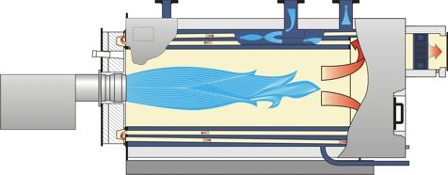
Caldaia a tubi di fumo

Slide 13
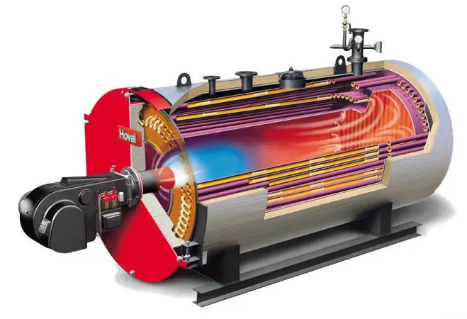
Caldaia a tubi di fumo

Slide 14
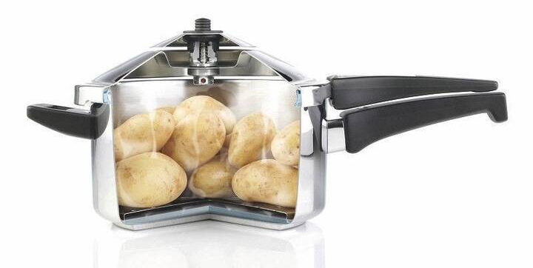
Generatori di vapore

Slide 15
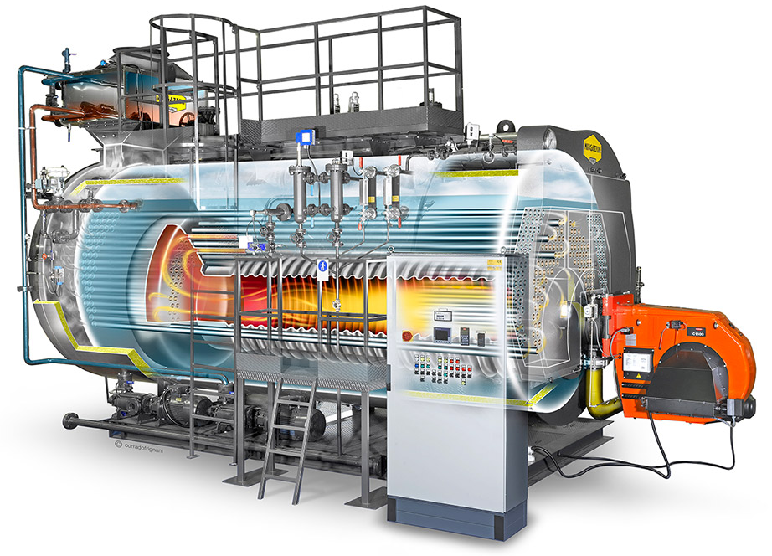
Generatore di vapore

Slide 16
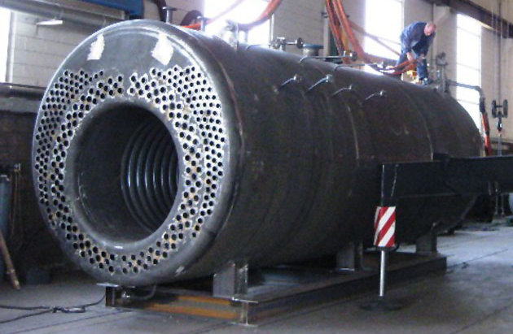
Generatore di vapore - mantello

Slide 17
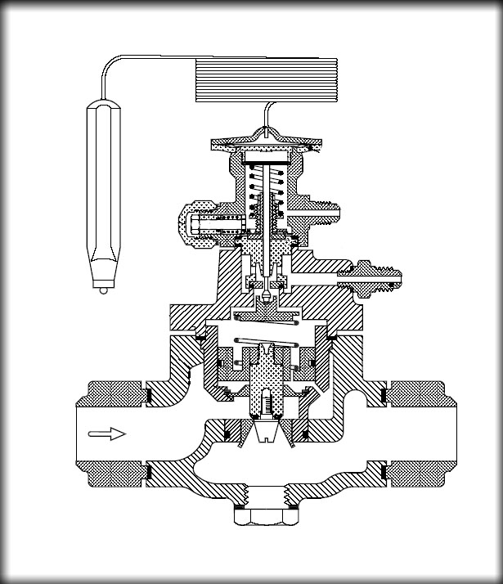

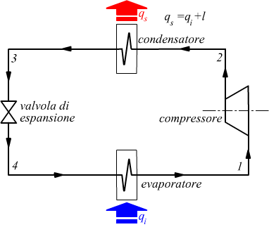
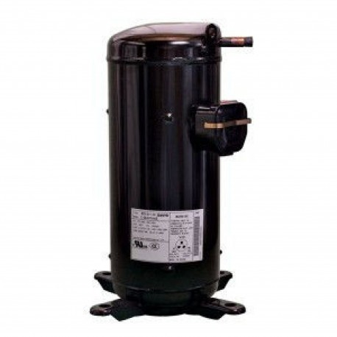
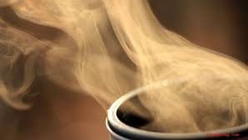
Ciclo frigorifero a compressione

Slide 18
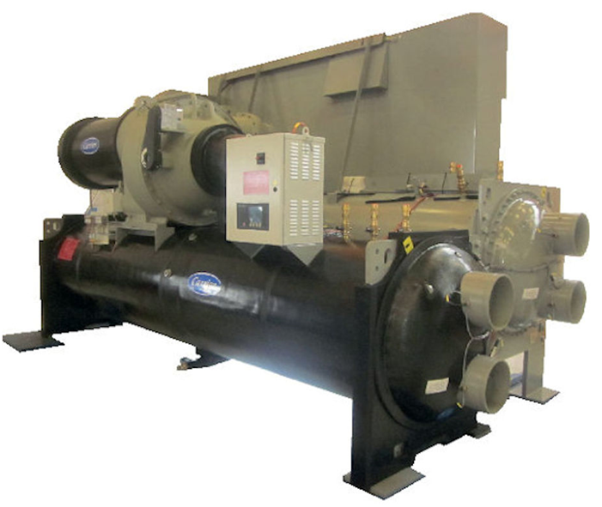
Refrigeratore d’acqua centrifugo (5,3 MW)

Slide 19
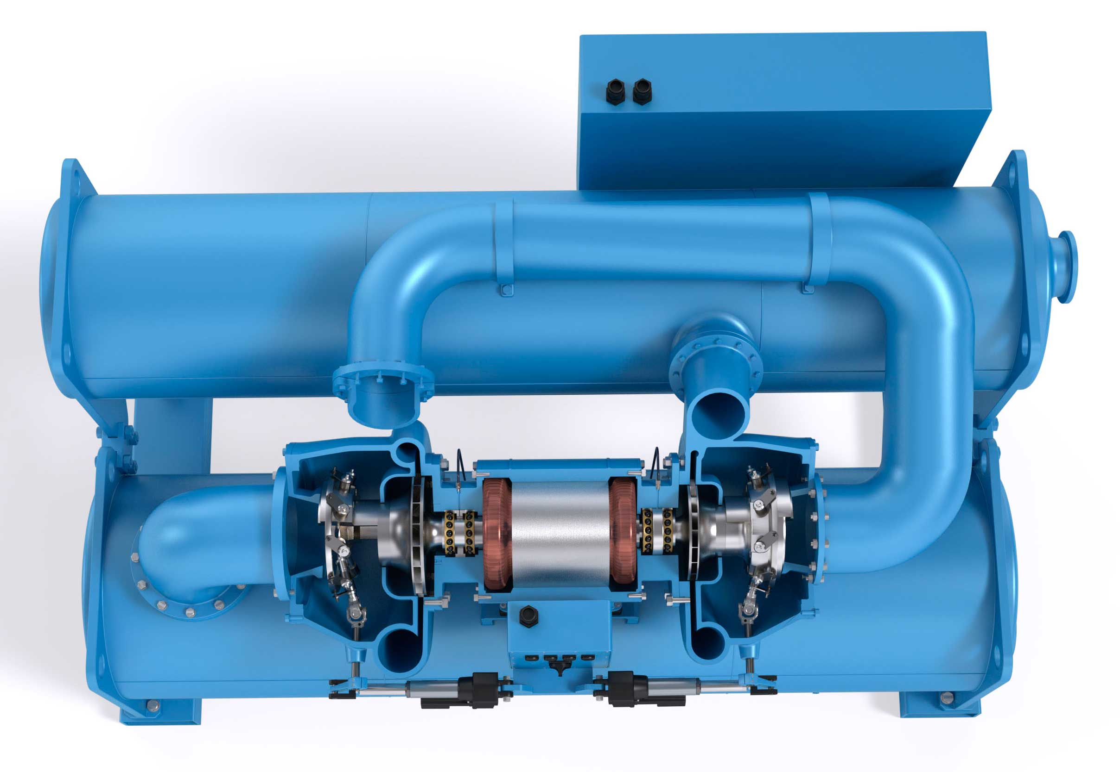
Refrigeratore d’acqua centrifugo bistadio

Slide 20
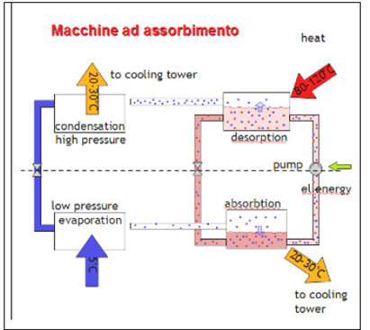
Ciclo ad assorbimento

Slide 21
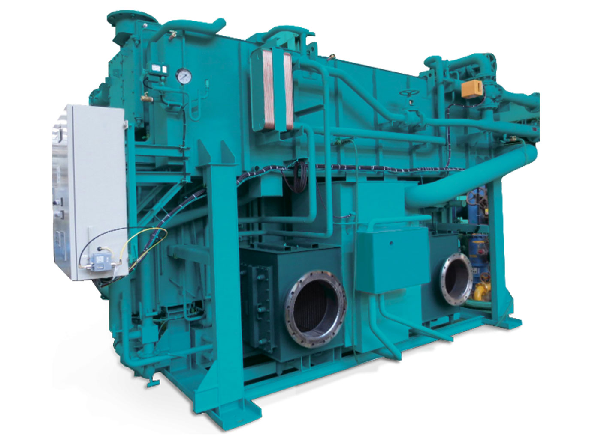
Assorbitore

Slide 22
Torre evaporativa

Slide 23
Tipi di compressori

